Slide 2
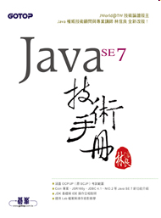
CHAPTER 8
例外處理
學習目標
使用try、catch處理例外
認識例外繼承架構
認識throw、throws的使用時機
運用finally關閉資源
使用自動關閉資源語法
認識AutoCloseable介面

Slide 3
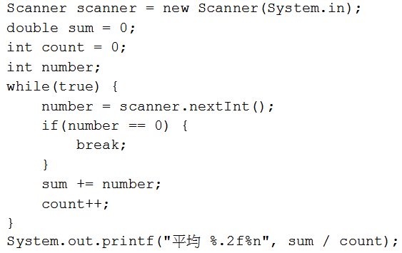
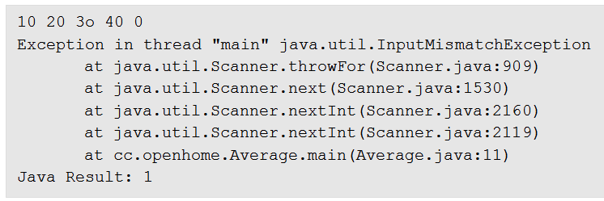
使用try、catch

Slide 4
使用try、catch
所有錯誤都會被包裹為物件，如果你願意，可以嘗試（try）捕捉（catch）代表錯誤的物件後作一些處理

Slide 5
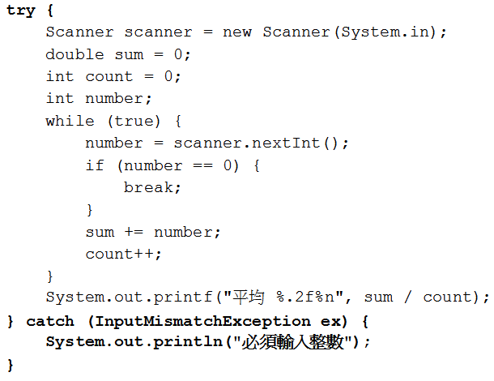

使用try、catch

Slide 6
使用try、catch
有時錯誤可以在捕捉處理之後，嘗試回復程式正常執行流程

Slide 7
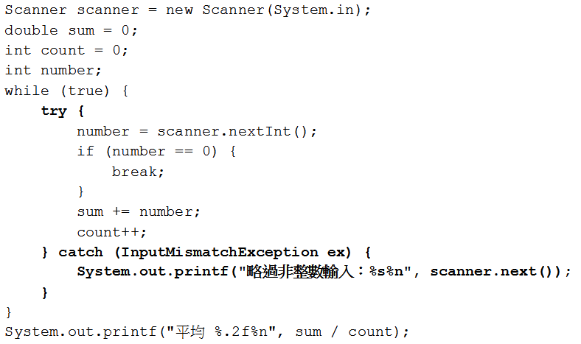
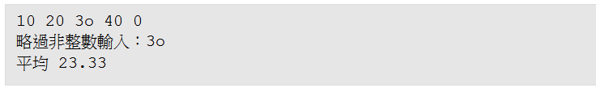
使用try、catch

Slide 8
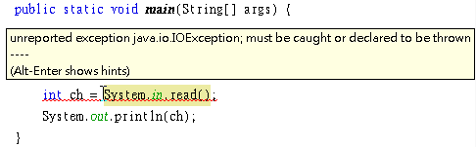
例外繼承架構
先前的Average範例中，雖然沒有撰寫try、catch語句，照樣可以編譯執行，如果如下撰寫，編譯卻會錯誤？

Slide 9
例外繼承架構
要解決這個錯誤訊息有兩種方式
  使用try、catch包裹System.in.read()
  在main()方法旁宣告throws java.io.IOException

Slide 10
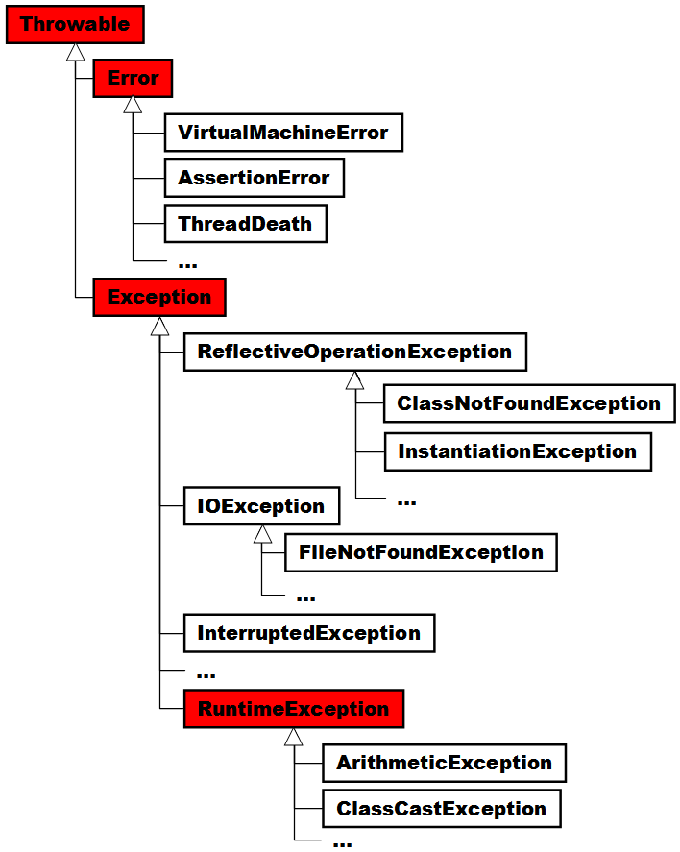

Slide 11
例外繼承架構
錯誤會包裝為物件，這些物件都是可拋出的，因此設計錯誤物件都繼承自java.lang.Throwable類別
Throwable定義了取得錯誤訊息、堆疊追蹤（Stack Trace）等方法，它有兩個子類別：java.lang.Error與java.lang.Exception

Slide 12
例外繼承架構
Error與其子類別實例代表嚴重系統錯誤
雖然也可以使用try、catch來處理Error物件，但並不建議，發生嚴重系統錯誤時，Java應用程式本身是無力回復的
Error物件拋出時，基本上不用處理，任其傳播至JVM為止，或者是最多留下日誌訊息

Slide 13
例外繼承架構
通常程式中會使用try、catch加以處理的錯誤，都是Exception或其子類別實例，所以通常稱錯誤處理為例外處理（Exception handling）
如果某個方法宣告會拋出Throwable、Exception或子類別實例，但又不屬於java.lang.RuntimeException或其子類別實例，就必須明確使用try、catch語法加以處理，或者在方法用throws宣告這個方法會拋出例外，否則會編譯失敗

Slide 14
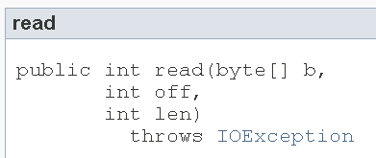
例外繼承架構
呼叫System.in.read()時，in其實是System的靜態成員，其型態為java.io.InputStream

Slide 15
例外繼承架構
Exception或其子物件，但非屬於RuntimeException或其子物件，稱為受檢例外（Checked Exception）
屬於RuntimeException衍生出來的類別實例，稱為非受檢例外（Unchecked Exception）

Slide 16
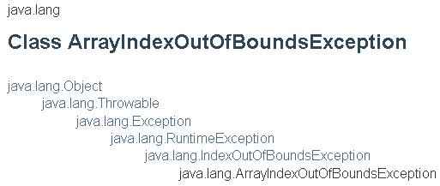
例外繼承架構
使用陣列時，若存取超出索引就會拋出ArrayIndexOutOfBoundsException，但編譯器並沒有強迫你在語法上加以處理

Slide 17
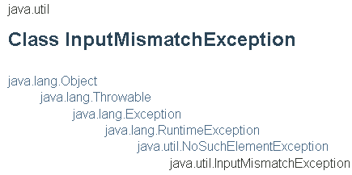
例外繼承架構
例如Average範例中，InputMismatchException設計為一種RuntimeException：

Slide 18
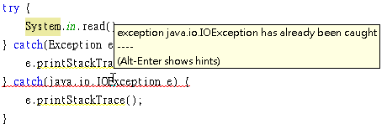
例外繼承架構
如果父類別例外物件在子類別例外物件前被捕捉，則catch子類別例外物件的區塊將永遠不會被執行，編譯器會檢查出這個錯誤

Slide 19
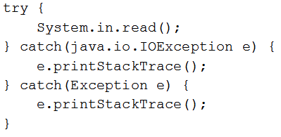
例外繼承架構
要完成這個程式的編譯，必須更改例外物件捕捉的順序：

Slide 20
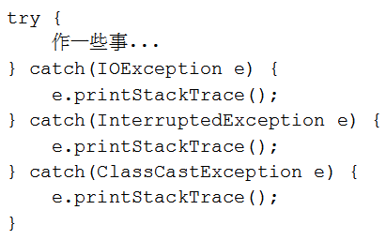
例外繼承架構
發現到數個型態catch區塊在作相同的事情

Slide 21
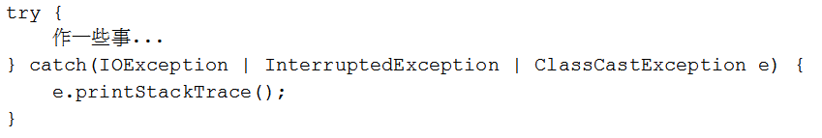
例外繼承架構
在JDK7開始，可以如下使用多重捕捉（multi-cath）語法：

Slide 22
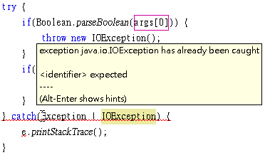
例外繼承架構
catch括號中，左邊的例外不得是右邊例外的父類型，否則會發生編譯錯誤：

Slide 23
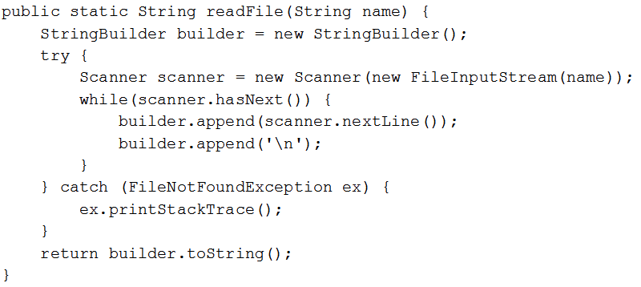
要抓還是要拋？
開發一個程式庫，其中有個功能是讀取純文字檔案，並以字串傳回檔案中所有文字

Slide 24
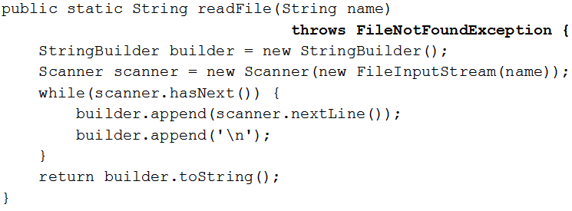
要抓還是要拋？
老闆有說這個程式庫會用在文字模式中嗎？

Slide 25
要抓還是要拋？
在例外發生時，可使用try、catch處理當時環境可進行的例外處理，當時環境下無法決定如何處理的部份，可以拋出由呼叫方法的客戶端處理

Slide 26
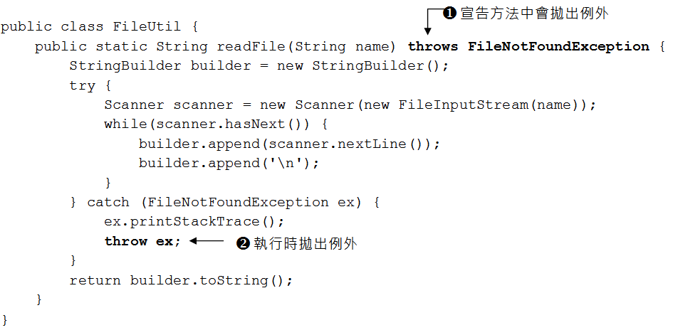
要抓還是要拋？

Slide 27
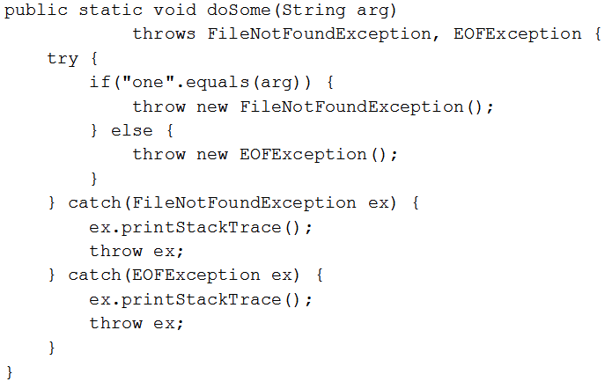
要抓還是要拋？
如果原先有個方法實作是這樣的：

Slide 28
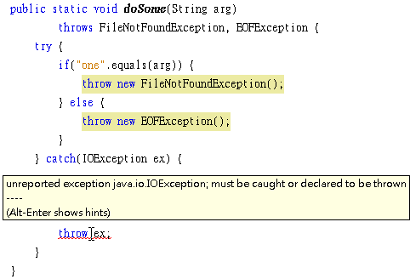
要抓還是要拋？
以下的寫法在JDK6之前都會出錯：

Slide 29
要抓還是要拋？
在JDK7中，編譯器對於重新拋出的例外型態可以更精準判斷（more-precise-rethrow），因此上面的程式片段，在JDK7中不會再出現編譯錯誤

Slide 30
要抓還是要拋？
父類別某個方法宣告throws某些例外，子類別重新定義該方法時可以：
  不宣告throws任何例外
  可throws父類別該方法中宣告的某些例外
  可throws父類別該方法中宣告例外之子類別
  但是不可以：
  throws父類別方法中未宣告的其它例外
  throws父類別方法中宣告例外之父類別

Slide 31
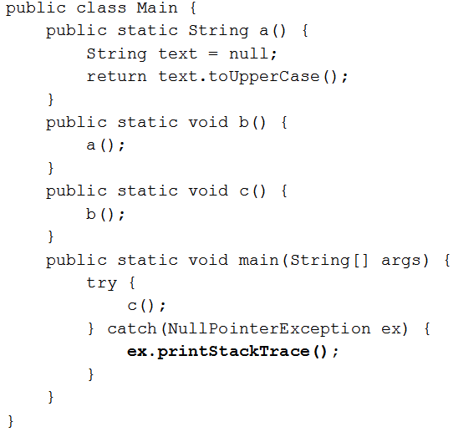
認識堆疊追蹤

Slide 32
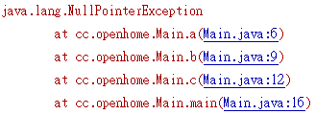
認識堆疊追蹤
當例外發生而被捕捉後，可以呼叫printStackTrace()在顯示堆疊追蹤：

Slide 33
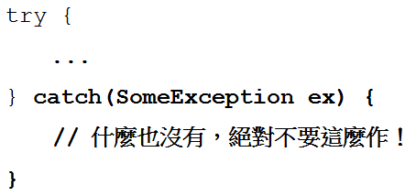
認識堆疊追蹤
要善用堆疊追蹤，前題是程式碼中不可有私吞例外的行為
這種程式碼會對應用程式維護造成嚴重傷害

Slide 34
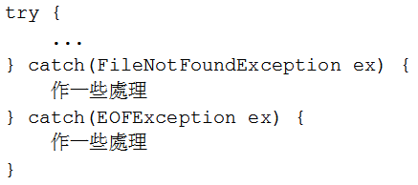
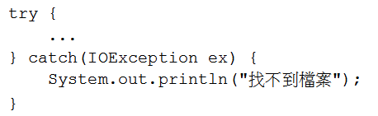
認識堆疊追蹤
另一種對應用程式維護會有傷害的方式，就是對例外作了不適當的處理，或顯示了不正確的資訊

Slide 35
認識堆疊追蹤
在使用throw重拋例外時，例外的追蹤堆疊起點，仍是例外的發生根源，而不是重拋例外的地方

Slide 36
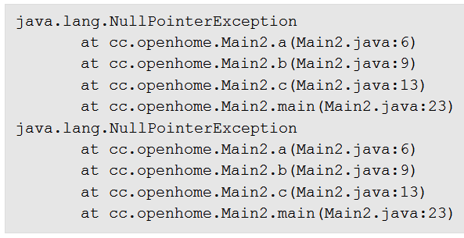
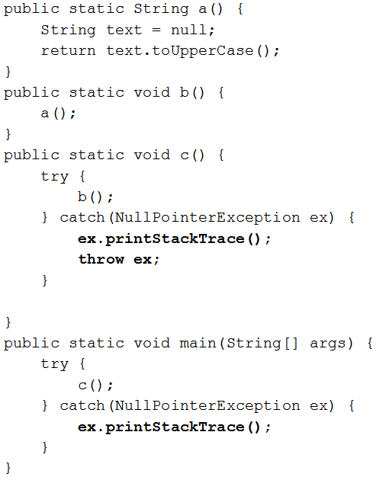

Slide 37
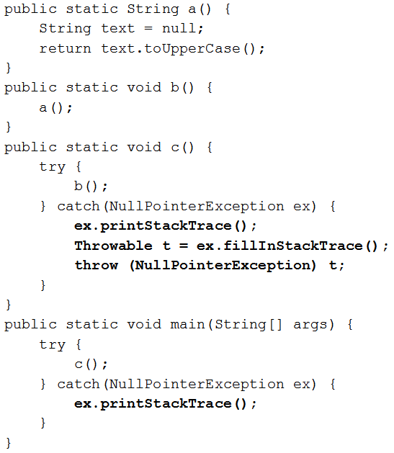
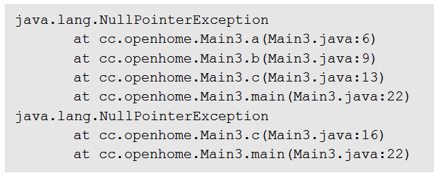

Slide 38

關於assert
Java在JDK 1.4之後提供assert語法，有兩種使用的語法：
boolean_expression若為true，則什麼事都不會發生，如果為false，則會發生java.lang.AssertionError

Slide 39
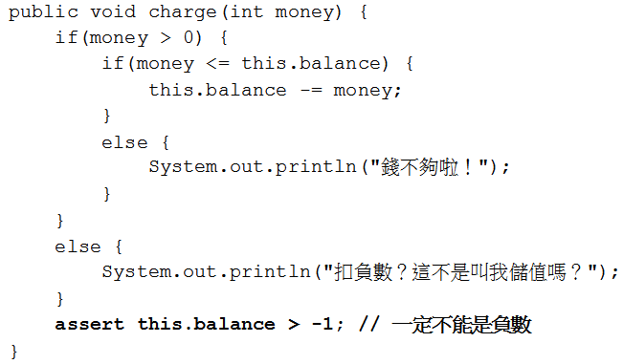
關於assert
內部不變量（Internal invarant）判斷

Slide 40
關於assert
為了避免JDK 1.3或更早版本程式使用assert作為變數導致名稱衝突問題，預設執行時不啟動斷言檢查
如果要在執行時啟動斷言檢查，可以在執行java指令時，指定-enableassertions或是-ea引數

Slide 41
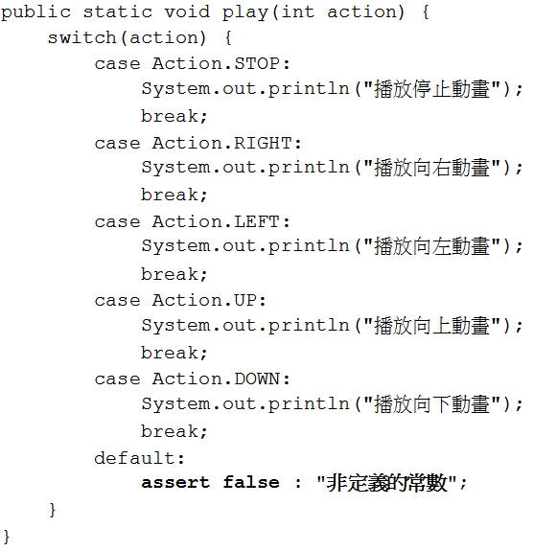
關於assert
控制流程不變量（Control flow invariant）判斷

Slide 42
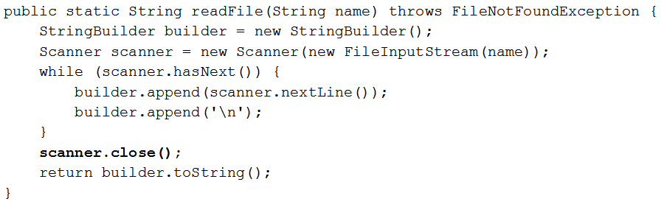
使用finally
何時關閉資源呢？

Slide 43
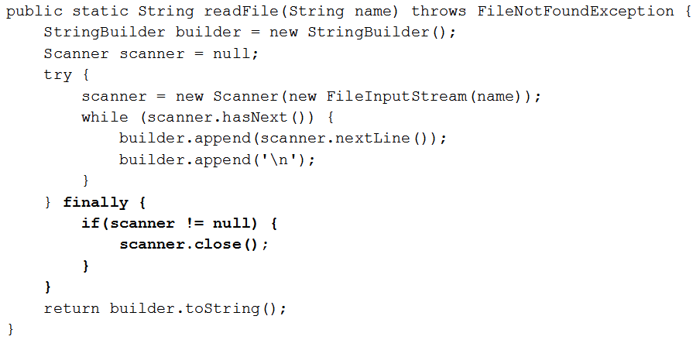
使用finally
無論try區塊中有無發生例外，若撰寫有finally區塊，則finally區塊一定會被執行

Slide 44
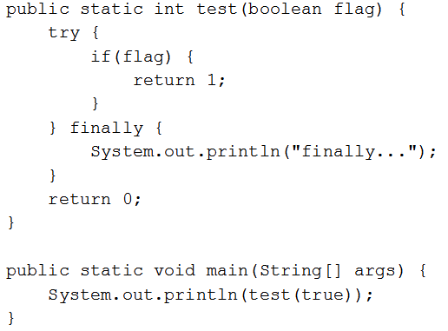
使用finally
如果程式撰寫的流程中先return了，而且也有寫finally區塊，那finally區塊會先執行完後，再將值傳回

Slide 45
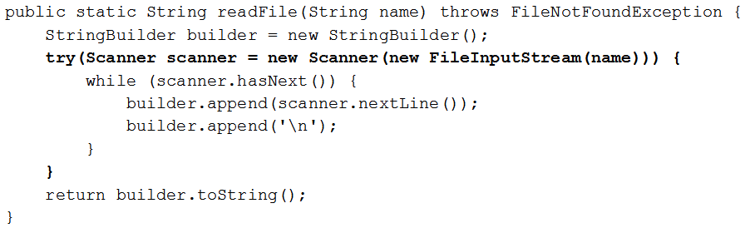
自動嘗試關閉資源
在JDK7之後，新增了嘗試關閉資源（try-with-resources）語法

Slide 46
自動嘗試關閉資源
JDK7的嘗試關閉資源（try-with-resources）語法也是個編譯器蜜糖

Slide 47
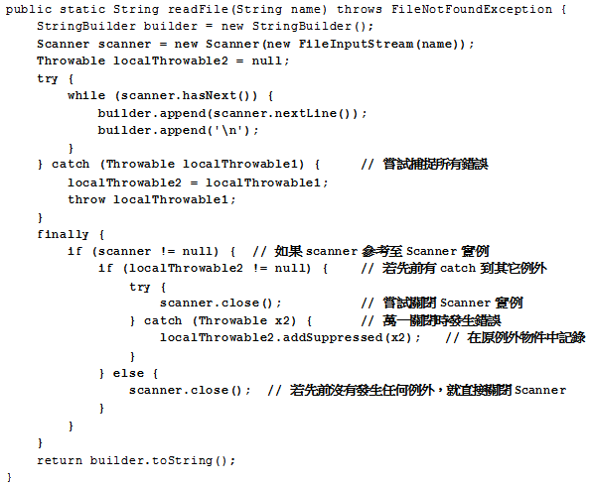

Slide 48
自動嘗試關閉資源
addSuppressed()方法是JDK7在java.lang.Throwable中新增的方法可將第二個例外記錄在第一個例外之中
JDK7中與之相對應的是getSuppressed()方法，可傳回Throwable[]，代表先前被addSuppressed()記錄的各個例外物件

Slide 49
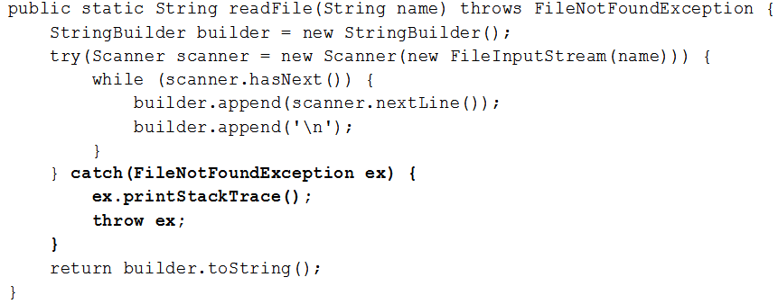
自動嘗試關閉資源
使用自動嘗試關閉資源語法時，也可以搭配catch

Slide 50
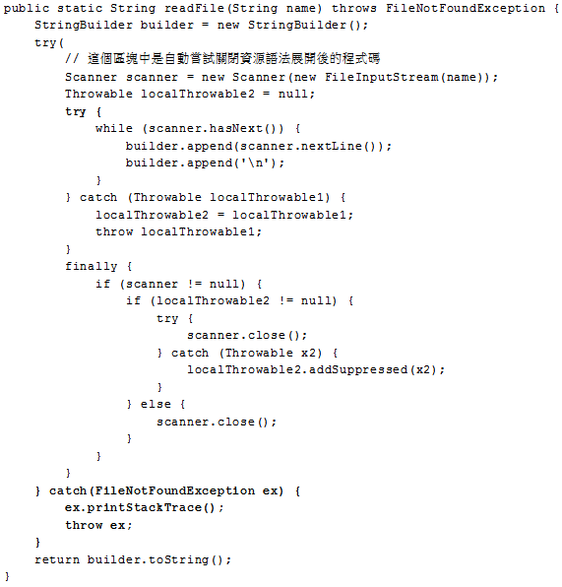

Slide 51
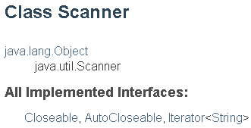
java.lang.AutoCloseable介面
JDK7的嘗試關閉資源語法可套用的物件，必須實作java.lang.AutoCloseable介面

Slide 52
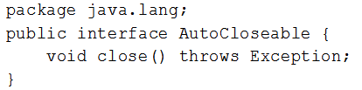
java.lang.AutoCloseable介面
AutoCloseable是JDK7新增的介面，僅定義了close()方法：

Slide 53
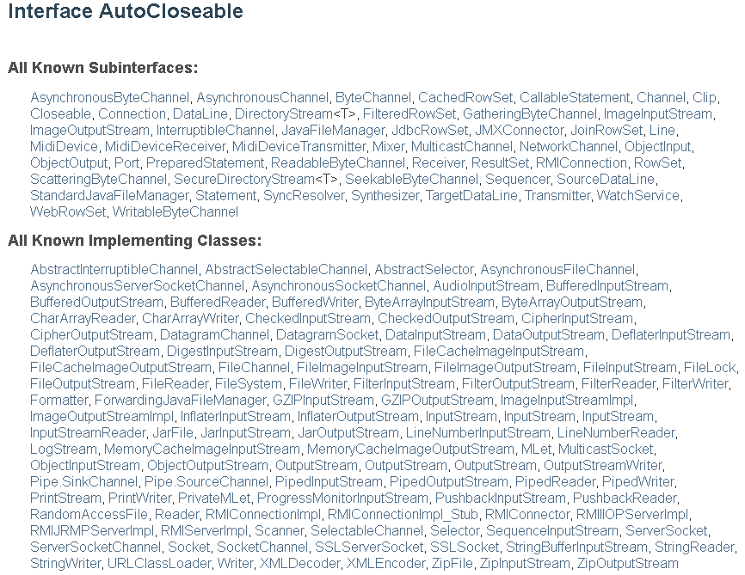
java.lang.AutoCloseable介面

Slide 54
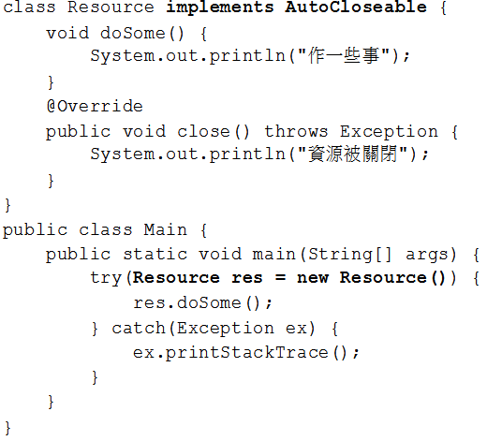
java.lang.AutoCloseable介面

Slide 55
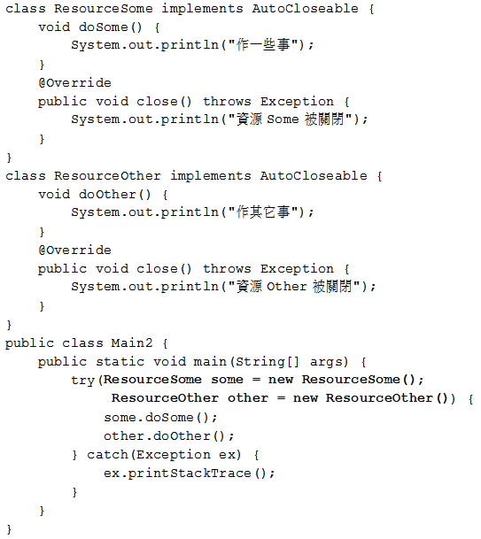

Slide 56
